Slide 1
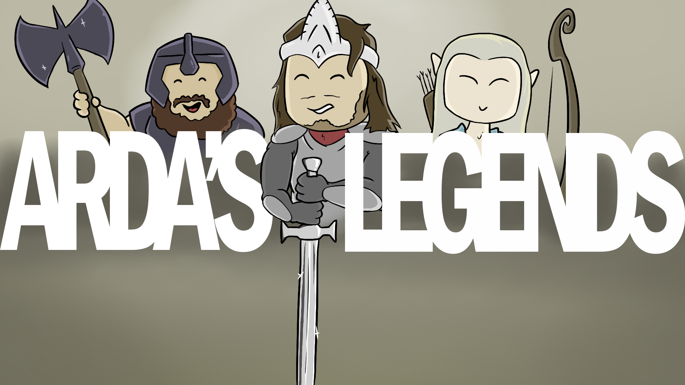
Lord of the Rings Minecraft Roleplay Server

Slide 2
Topics
Quickstart
The LotR Mod
Regions and
Claimbuilds
Claimbuilds
Quickstart:
How to build a Claimbuild
Production Sites
Further Down
Armies and Units
War and Battles
Guilds
Factions and Roleplay
Factions
And Buffs
Roleplay
Characters
Faction Leaders
The Region Map
How to claim a region

Slide 3
The Lord of the Rings Minecraft Mod
https://lotrminecraftmod.fandom.com/wiki/The_Lord_of_the_Rings_Minecraft_Mod_Wiki

Slide 4
Lord of the Rings Mod Basics
Die LotR Mod bringt meherer Features, für dieses Projekt relevant sind:
Factions und Alignment
Die Herr der Ringe Karte in Minecraft
Anheuern von NPCs zum kämpfen

Slide 5
Factions und Alignment
In Herr der Ringe gibt es verschiedene Nationen (Gondor, Mordor, Rohan, Isengard, etc.)
Diese Fraktionen sind in der Mod als Factions implementiert
Jede Faction hat eigene NPCs, Gebäude und Crafting Tables
Das Alignment des Spielers bestimmt das verhalten der NPCs einer Faction im gegenüber
Factions haben ein Alignment
Erfüllt der Spieler Quests oder tötet Feinde der Faction steigt das Alignment
Tötet der Spieler NPCs der Faction, oder von Verbündeten Factions sinkt es
Mit genug Alignment kann man NPC-Einheiten bei einem Commander kaufen

Slide 6
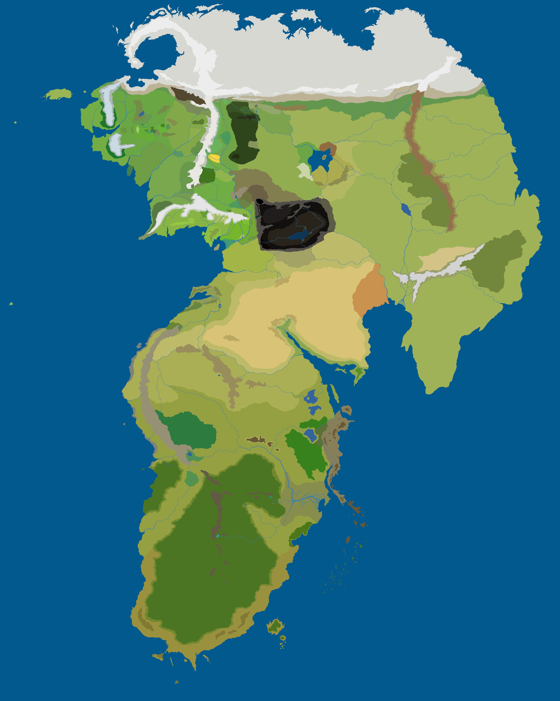
Die Herr der Ringe Karte in Minecraft
Die Mod generiert die Welt anhand der Mittelerde Karte
Biome sind an fester Position
Bestimmte Strukturen sind an festen Positionen
In den Biomen von Gondor findet man Gondor Einheiten und Gebäude, in Mordor Mordor Einheiten und Gebäude

Slide 7
The Minecraft Servers System

Slide 8
Factions and Roleplay

Slide 9
Factions
Analog zu den Factions der Mod, werden für das Server System die Spieler in Factions unterteilt
Die Wahl der Faction wird am Anfang getroffen und kann im nachhinein noch geändert werden
Man bekommt je nach gewählter Faction ingame ein Start-Alignment zugewiesen
Jede Faction kann einen Faction-Leader haben, auf die Position kann sich aber nur ein Spieler mit einem Roleplay-Character bewerben

Slide 10
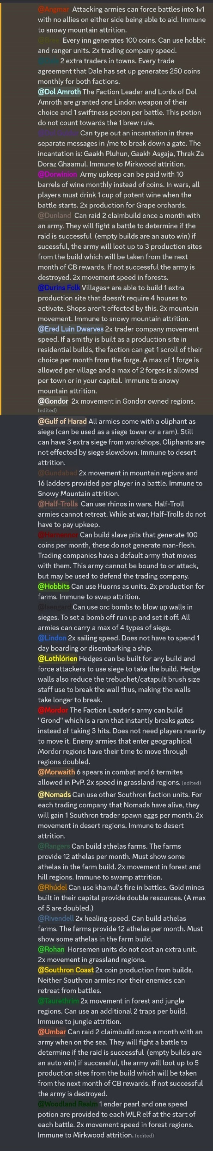
Faction-Buffs
Jede Faction hat einzigartige Buffs, die basierend auf der Geschichte der Faction vom Staff des Servers festgelegt werden
Buffs können sowas sein wie:
Schnelleres Movement in gewissen Biomen (Später mehr dazu)
Zusätzliche Production Sites/Special Builds in Claimbuilds (Später mehr dazu)
Power Ups für Armies und Trader Companies
Etc.

Slide 11
Roleplay Character
Jeder Spieler kann einen Roleplay Character spielen, sowohl bekannte Charaktere aus Herr der Ringe (Gandalf, Saruman, Aragorn, etc.) als auch selbst erstellte fiktive Charaktere
Zum spielen eines RP-Chars muss sich der Spieler bewerben
Für einen fiktiven wird die Hintergrund-Geschichte gebraucht, welche in der Welt von der Herr der Ringe Sinn ergeben sollte
Die Ausrüstung (Gear) die der Character ingame hat muss genehmigt werden
Bei der Gear gibt es Limitationen, um das gesamte System in der balance zu halten
Ist die Bewerbung akzeptiert, kann der Spieler seinen Character kontrollieren

Slide 12
Faction Leader
Ein Spieler mit einem RP-Char kann sich auf die Faction-Leader Position seiner Faction bewerben, wenn diese noch frei ist
Ein Faction-Leader kann für seine Faction wichtige Entscheidungen treffen
Ein Faction-Leader kann Faction-Ranks in seiner Faction etablieren
Ein Faction-Leader kann alle Armys und Trader-Companies kontrollieren (mehr dazu später)

Slide 13
Faction-Ranks
Ein Faction-Leader kann in seiner Faction Faction-Ranks etablieren
Ein Faction-Rank hat bestimmte Vorraussetzungen, welche erfüllt sein müssen, dass ein Mitglied der Faction diesen Rank ausfüllen kann, diese werden vom Faction-Leader gesetzt
Ein Faction-Rank hat bestimmte Bonuse/Permissions, welche damit einhergehen, diese werden vom Faction-Leader gesetzt
Ist ein Faction-Rank definiert, können sich Mitglieder der Faction darauf bewerben, Staff kontrolliert, ob diese einen Roleplay-Character haben und die Bedingungen erfüllen, der Faction-Leader entscheidet dann letztendlich ob der Spieler den Rank bekommt oder nicht

Slide 14
Regions and Claimbuilds

Slide 15
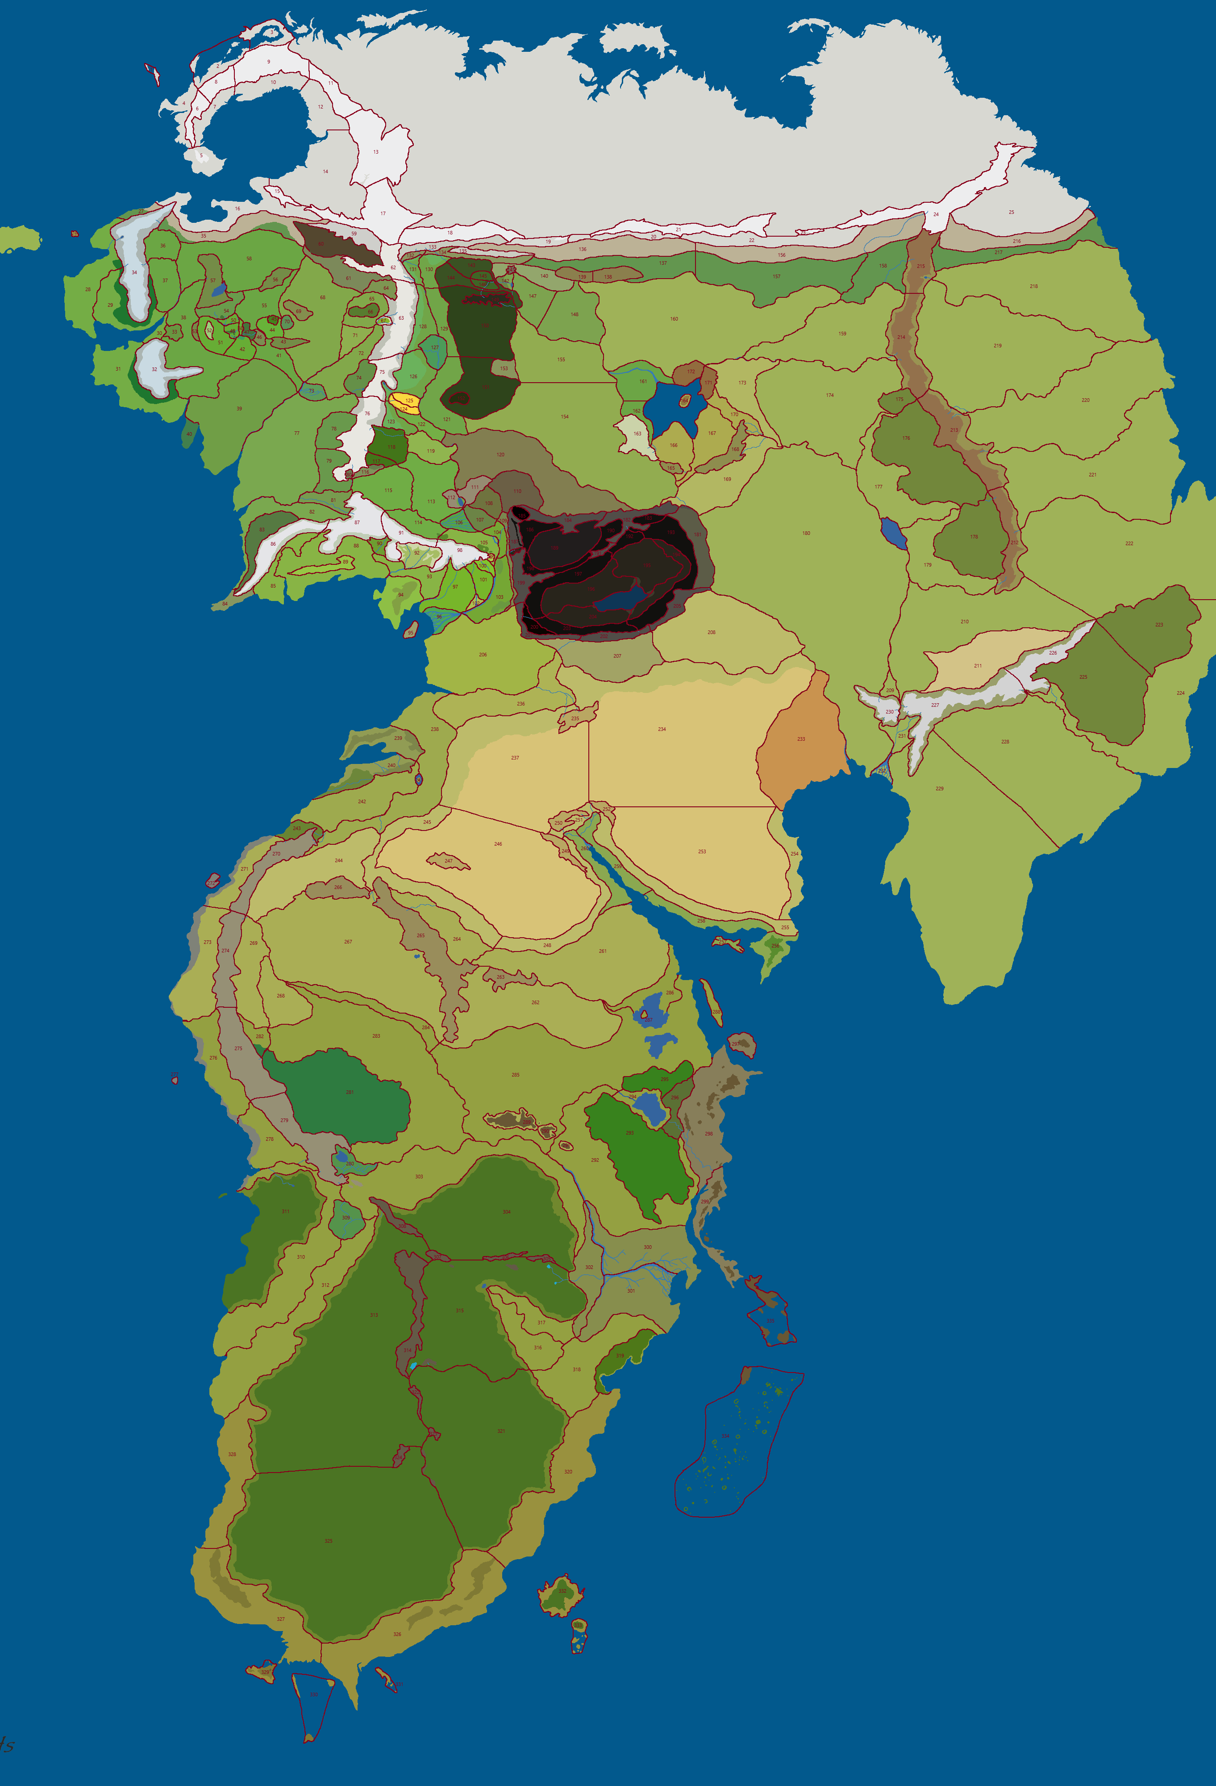
The Region Map
Der Server unterteilt die Minecraft Karte in sogenannte Regions
Jede Region kann von einer Faction geclaimed werden oder von mehreren Verbündeten Factions geteilt warden
Um eine Region zu claimen muss eine Faction ein Claimbuild in besagter Region kontrollieren
Um eine Region zu teilen, müssen alle Parteien ein Claimbuild in der Region kontrollieren

Slide 16
Region Movement
Movement
Region-Typ
Die RP-Chars, Armies und Trader Companies bewegen sich über die Karte durch Regions
Zum durchqueren einer Region braucht es ohne weitere Einflüsse einen Tag
Einflüsse auf das Tempo sind Faction Buffs und der Region-Typ
Jede Region hat abhängig von dem Biome einen Typ
Bei Regions mit mehreren Biomen wird das dominante Biome genommen
Jeder Typ hat einen Einfluss auf das Movement von RP-Chars, Armies und Trader Companies
Region-Typs sind zum Beispiel
Wald
Berge
Ebene
Etc.

Slide 17
Claimbuilds
Ein Claimbuild wird von Spieler ingame gebaut und dann wird eine Berwerbung an Staff gegeben
Staff überprüft, ob das gebaute alle benötigten Bedingungen, wenn ja dann ist das ein Claimbuild
Ein Claimbuild kann sein ein
Residential: Hamlet, Village, Town, Capital
Military: Keep, Castle, Fortress
Claimbuilds are required to have at least one Production Site

Slide 18
Production Site
Eine Production Site ist eine Bedingung eines Claimbuilds
Eine Production Site bringt der Faction jeden Monat eine Menge an Ressourcen
Es gibt verschiedene Arten von Production Sites ein paar Möglichkeiten sind
Mine
Quarry
Lumbercamp
Etc.

Slide 19
Special Builds
Special Builds sind Gebäude, welche einem Claimbuild einen Bonus geben können
Mögliche Special Builds sind
Stables
House of Healing
Harbour
Embassy
Bei bestimmten Claimbuild-Typen werden Special Builds vorausgesetzt

Slide 20
Armies und Trader Companies

Slide 21
Armies und Trader Companies
Armies und Trader Companies können an bestimmten Claimbuilds zusammengerufen werden, die Claimbuilds haben „Slots“ für Armies und Trader Companies, da die Anzahl begrenzt ist
Einer Army/Trader Company kann ein RP-Char zugeweisen werden, welche diese Army/Trader Company kontrolliert
Ein Faction Leader kann alle Armies und Trader Companies seiner Faction kontrollieren
Armies und Trader Companies können außerhalb der Regionen, welche von der Faction kontrolliert werden, nur mit einem zugeweisenen RP-Char reisen
Beide können in Claimbuilds stationiert werden, um verschiedene Aktionen auszuführen (Heilen, Siege Equipment aufnehmen, Embassy gründen, Bündnis schließen)

Slide 22
Unterschiede von Armies und Trader Companies
Armies
Trader Companies
Fortress und Town haben einen Slot für Armies, Capitals haben 2 Slots
Eine Army hat Units
Towns and Capitals haben je einen Slot für eine Trader Companies

